Slide 1



Дослідження продуктивності та ефективності state-менеджерів для веб-додатків на Vue
Корнев О.М., ІПЗм-23-1
Науковий керівник: проф. Шубін І.Ю.
12 червня 2025

Slide 2


Актуальність
У сучасній веб-розробці важливим чинником успіху є ефективне управління станом додатків, особливо для односторінкових застосунків (SPA), які потребують високої продуктивності й зручного UX. Vue.js — один із провідних фреймворків — підтримує кілька підходів до state-менеджменту: Vuex, Pinia, Composition API. Попри їх популярність, бракує комплексних досліджень продуктивності в реальних умовах, що створює потребу у глибшому аналізі.
2

Slide 3



Дослідження
Напрям дослідження
Порівняльне дослідження продуктивності та ефективності state-менеджерів Vuex, Pinia та Composition API у веб-додатках на Vue.js. Акцент зроблено на практичні аспекти вибору оптимального рішення для проєктів різного масштабу та напряму.
Об’єкт дослідження
Процес управління станом у веб-додатках, створених на базі Vue.js.
Предмет дослідження
Стейт менеджери Vuex, Pinia та Composition API, їх вплив на продуктівність та ефективність веб-додатків.
Composition API
3

Slide 4
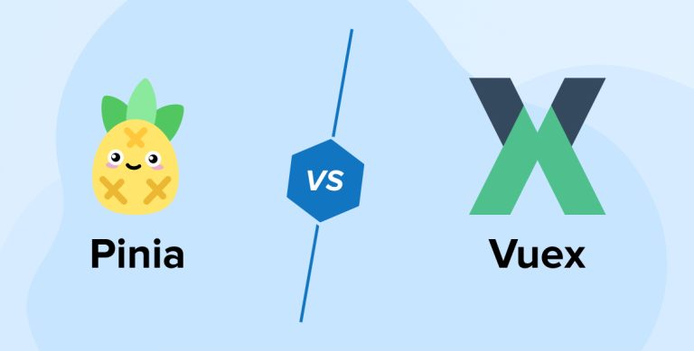

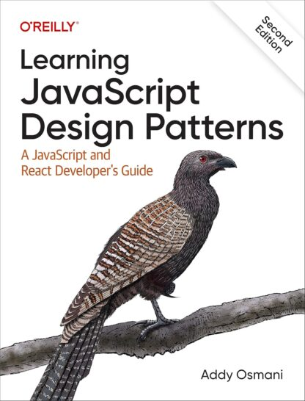
Огляд літератури (аналогів)
Основні джерела та теорії Проаналізовано офіційну документацію Vuex, Pinia та Composition API, наукові статті (Pinia vs Vuex, FreeCodeCamp Guide on Reactive Programming), а також прикладні книги (Fullstack Vue, JavaScript Patterns). Основна теоретична база — реактивне програмування, що лежить в основі сучасного state-менеджменту.
Виявлені прогалини Наявні дослідження здебільшого обмежуються загальними висновками, не охоплюючи ключові технічні аспекти: затримку рендерингу, споживання пам’яті, зростання обсягу коду. Продуктивність часто не оцінюється експериментально. Також бракує уніфікованих сценаріїв для коректного порівняння state-менеджерів у реальних умовах.
4

Slide 5

Постановка задачі
Дослідити існуючі засоби управління станом у Vue.js
Виявити переваги та недоліки кожного підходу
Оцінити ефективність реалізації на практиці
Сформувати рекомендації щодо вибору інструментів
5

Slide 6

План завдання
6

Slide 7

Методологія
Використані методи дослідження
Застосовано теоретичний аналіз (вивчення документації та наукових джерел), порівняльний аналіз (оцінка складності інтеграції та архітектурних особливостей), експериментальне тестування в реальних умовах.
Експериментальна частина
Розроблено три окремі монорепозиторні тестові додатки з однаковою функціональністю, але різними state-менеджерами. Порівняння виконувалось за такими метриками: час оновлення стану, затримка рендерингу, використання пам’яті, обсяг коду, рівень повторного використання логіки, темпи зростання коду при масштабуванні.
7

Slide 8







Інструменти та технології
Vue.js (v3+), TypeScript, Composition API
Для тестування: Chrome DevTools, Lighthouse, Jest, Cypress
Для бекенду: Go (Clean Architecture) + PostgreSQL
IDE: WebStorm, GoLand, Postman
Розробка велась у монорепозиторії Nx з бібліотекою спільних компонентів
8

Slide 9
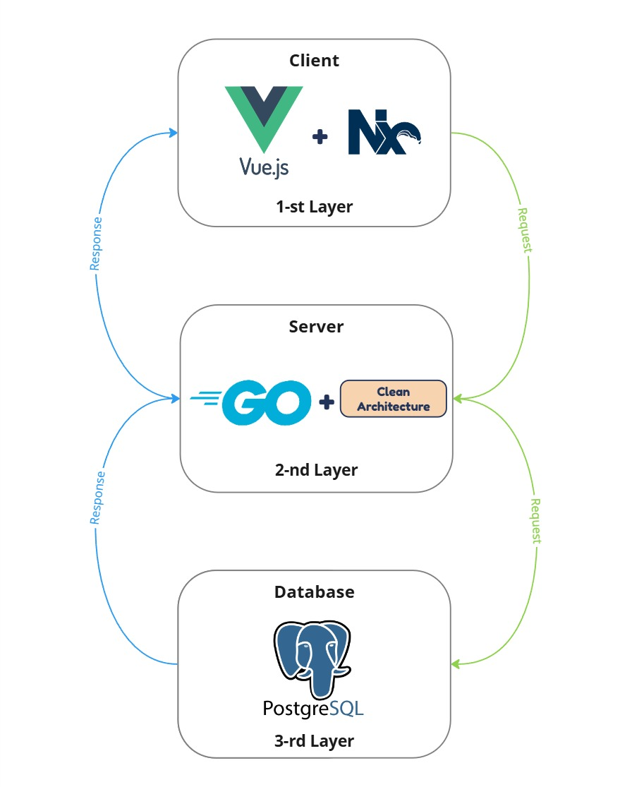
Архітектура система для проведення експериментального дослідження
Розроблено тришарову клієнт-серверну архітектуру з розділенням відповідальності між клієнтом, сервером і базою даних.
Система реалізована у вигляді монорепозиторію з використанням NX, що забезпечує модульність і зручність масштабування.
9

Slide 10

Зміст проведеного експерименту
Методи
Проведено експериментальне тестування трьох state-менеджерів у реальних умовах: Vuex, Pinia, Composition API. Для кожного з них було створено окремий функціонально ідентичний додаток.
Вхідні дані
Згенеровані тестові набори — масиви з понад 10 000 елементів, сценарії з частими змінами стану, багатократними оновленнями інтерфейсу, а також симуляція типових дій користувача (додавання, редагування, видалення, пошук).
10

Slide 11
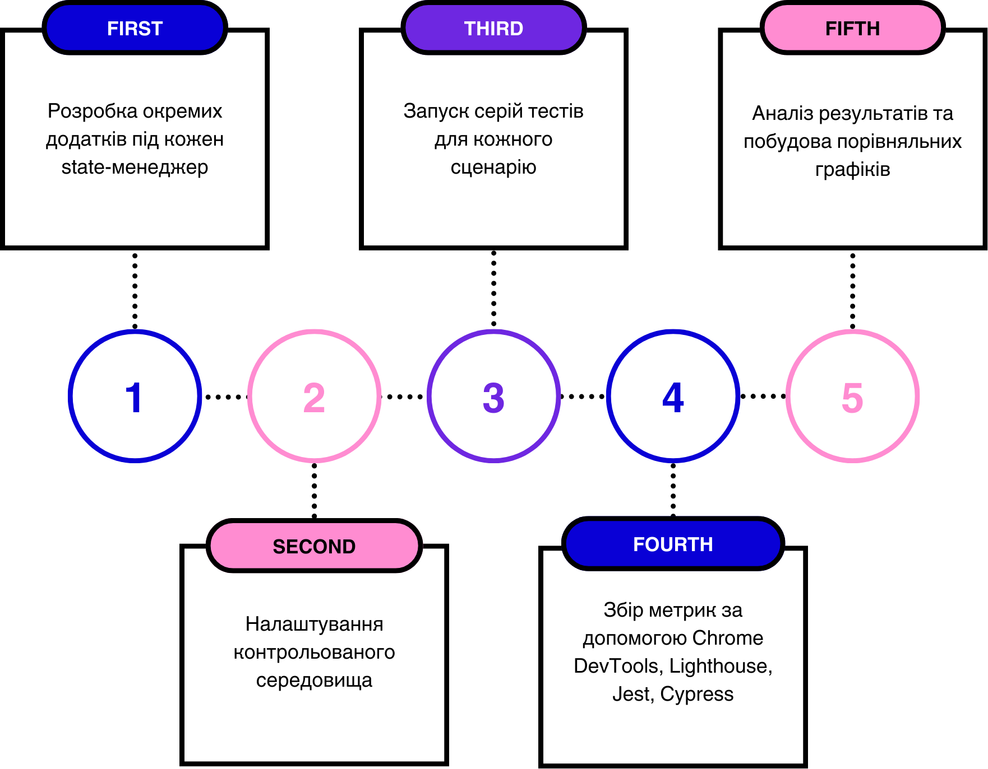
Зміст проведеного експерименту
Критерії оцінювання:
Час оновлення стану
Затримка рендерингу
Використання пам’яті
Обсяг коду
Рівень повторного використання логіки
Темпи зростання коду при масштабуванні
11

Slide 12
Результати експерименту
12

Slide 13
Результати експерименту
13

Slide 14
Результати експерименту
14

Slide 15
Аналіз отриманих результатів
Критерій | Composition API | Pinia | Vuex
Час оновлення стану | < 0.3 мс | 0.3–1 мс | > 10 мс
Затримка рендерингу | < 360 мс | 360–400 мс | > 400 мс
Використання пам'яті | < 700 МБ | 700–750 МБ | > 750 МБ
Розмір коду (рядків) | > 250 | 60–100 | > 100
Розмір у бандлі (збірка) | > 5 KB | < 2 KB | < 2 KB
Дублювання коду | < 63% | 60–65% | > 65%
15

Slide 16
Аналіз отриманих результатів
Інтерпретація
Composition API — для високопродуктивних SPA
Pinia — для середніх та великих проєктів
Vuex — для легасі-систем на Vue 2.
Вплив на практику Результати підтверджують перехід екосистеми Vue до сучасних state-менеджерів і дають чіткі рекомендації для вибору в нових проєктах.
16

Slide 17
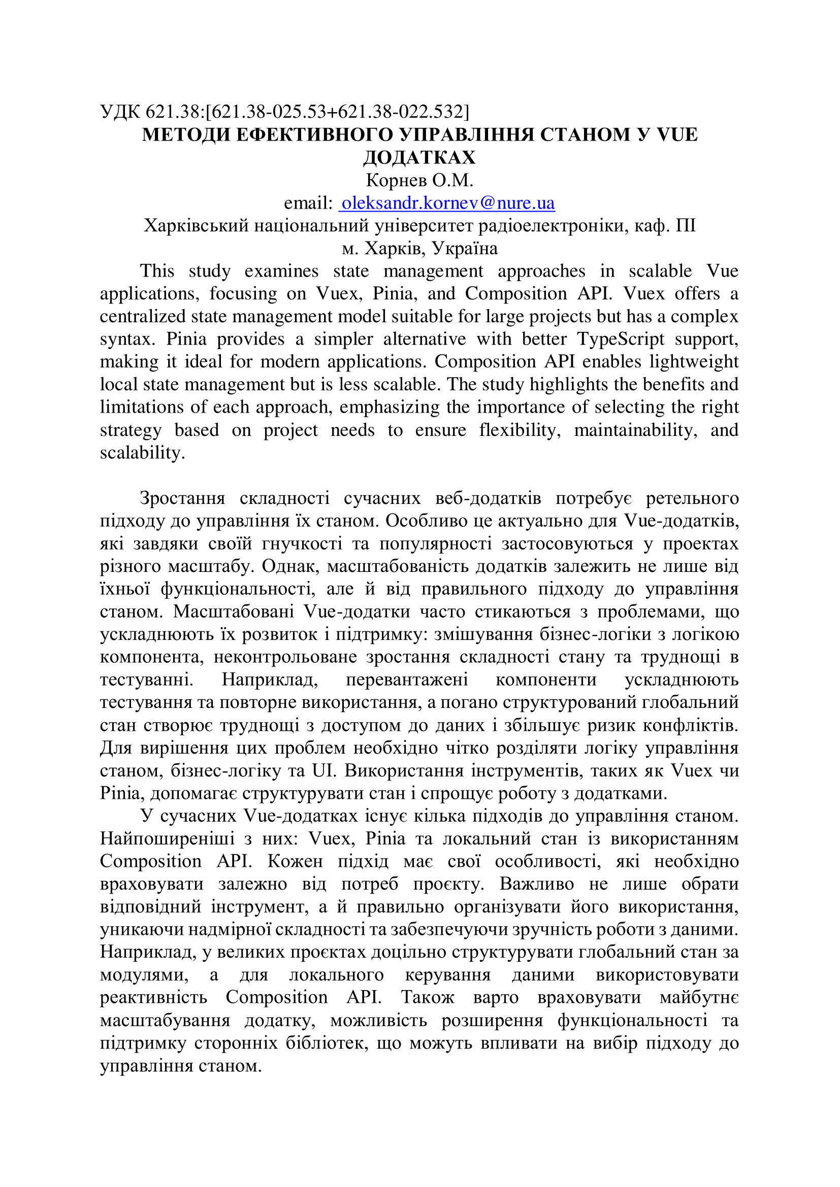
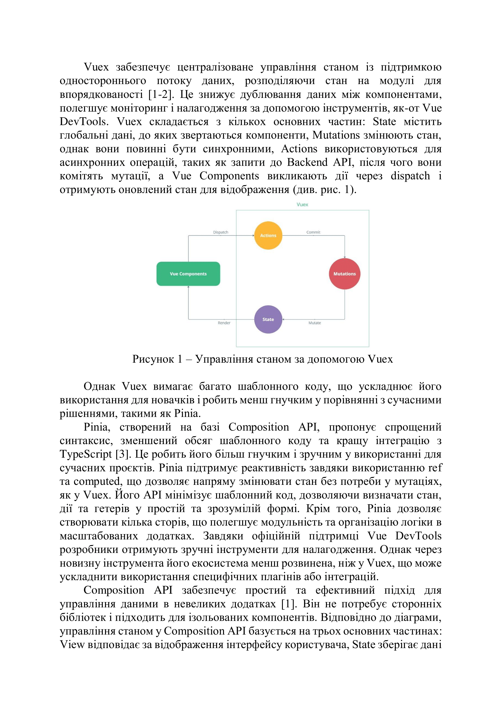
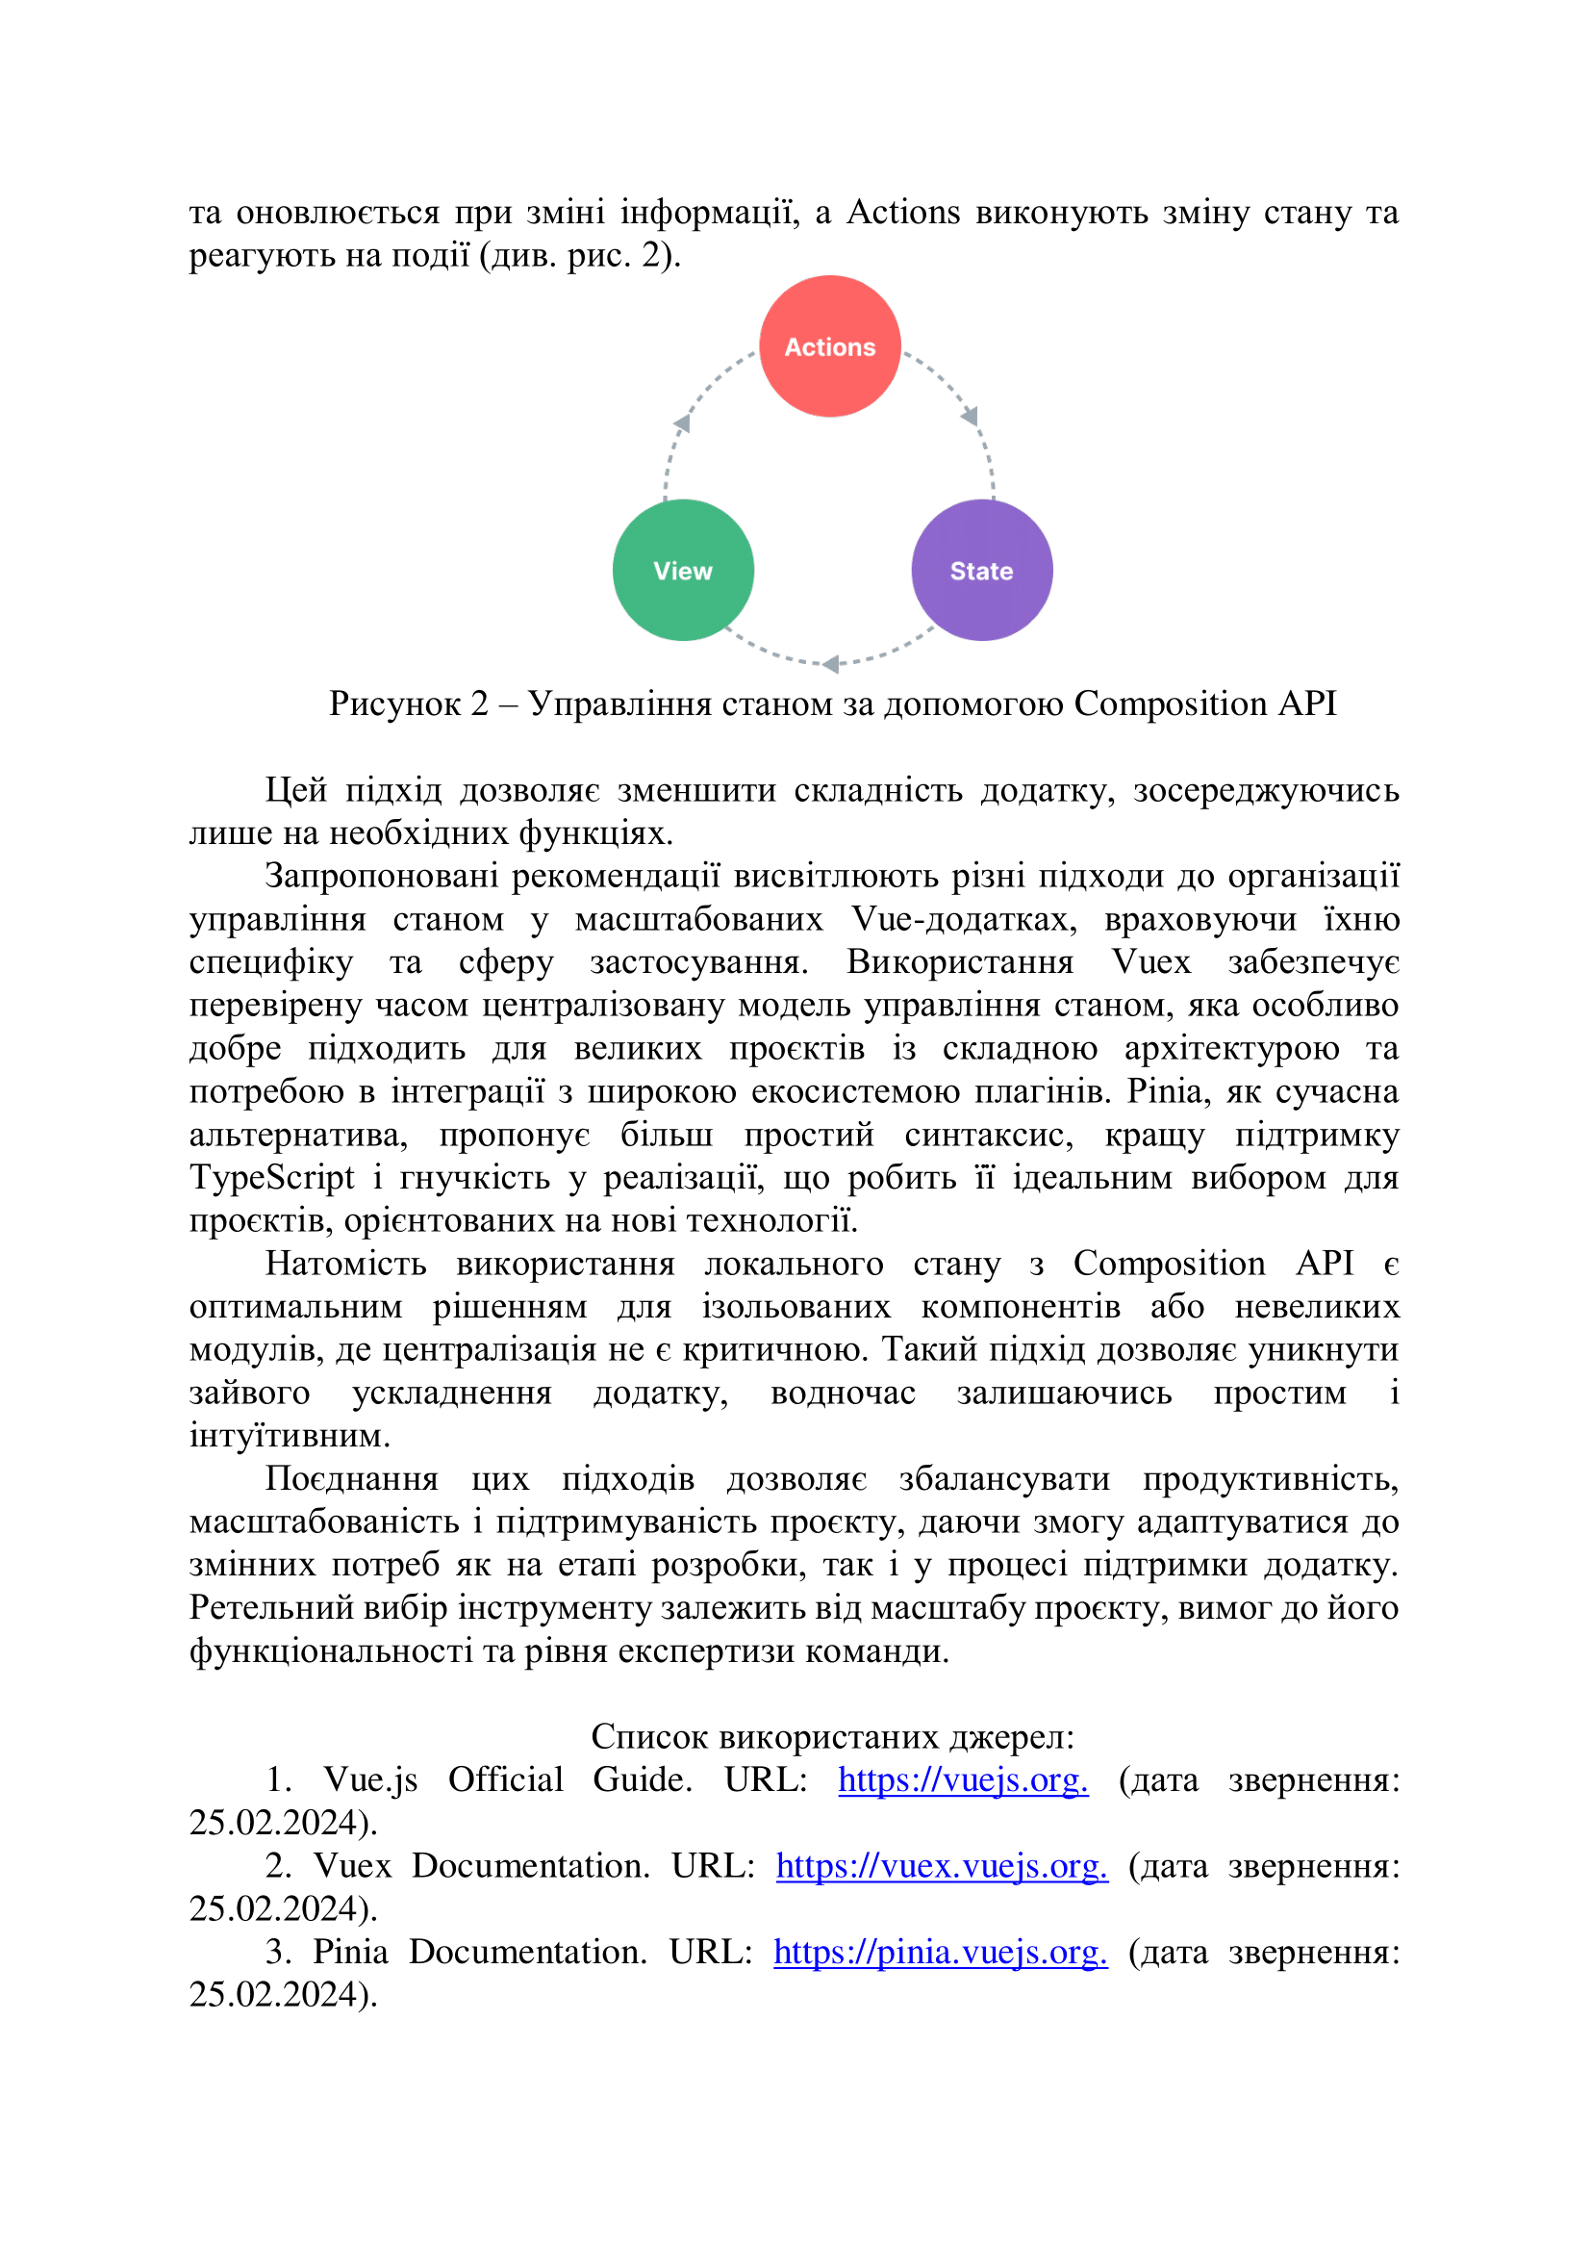
Публікація результатів
17

Slide 18

Публікація результатів
18

Slide 19

Підсумки
Реалістичність та корисність Отримані результати базуються на реальних сценаріях і типових задачах для сучасних Vue-додатків. Тестування охопило ключові аспекти продуктивності, тому висновки є практично застосовними для розробників при виборі state-менеджера.
Можливий розвиток досліджень:
Дослідження масштабування state-менеджерів у високонавантажених системах
Порівняння з альтернативами за межами Vue (наприклад, Redux, Recoil)
Вивчення продуктивності в умовах SSR, офлайн-режимів або мобільних платформ
Розробка комбінованих підходів, що об’єднують гнучкість Composition API та модульність Pinia
19

